Slide 1
Dosages
Agrégation 2019

Slide 2
Échelle de teintes
Solution S₀: Bleu E131 à 1.10⁻⁵ mol/L
Tube | S₀ | Eau distillée
1 | 10 mL | 0 mL
2 | 8 mL | 2 mL
3 | 6 mL | 4 mL
4 | 4 mL | 6 mL
5 | 2 mL | 8 mL
Solution S₀ + eau distillée
Tube T₁
_{C = 1.10}⁻⁵ _{mol/L}
Tube T₂
_{C = 8.10}⁻⁶ _{mol/L}
Tube T₃
_{C = 6.10}⁻⁶ _{mol/L}
Tube T₄
_{C = 4.10}⁻⁶ _{mol/L}
Tube T₅
_{C = 2.10}⁻⁶ _{mol/L}

Slide 3
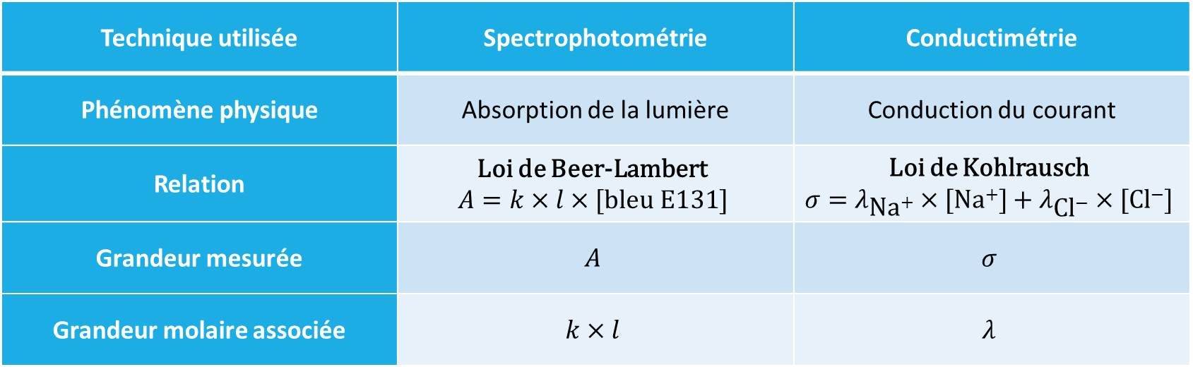
Loi de Kohlrausch
Technique utilisée | Spectrophotométrie | Conductimétrie
Phénomène physique | Absorption de la lumière | Conduction du courant
Relation | Loi de Beer-Lambert $$A=k×l×[\text{bleu} \text{E}\text{131}]$$ | Loi de Kohlrausch $$σ=λ_{\text{Na}\text{+}}×\text{[}\text{Na}\text{+}]+λ_{\text{Cl}\text{−}}×\text{[}\text{Cl}\text{−}]$$
Grandeur mesurée | $$A$$ | $$σ$$
Grandeur molaire associée | $$k×l$$ | $$λ$$

Slide 4
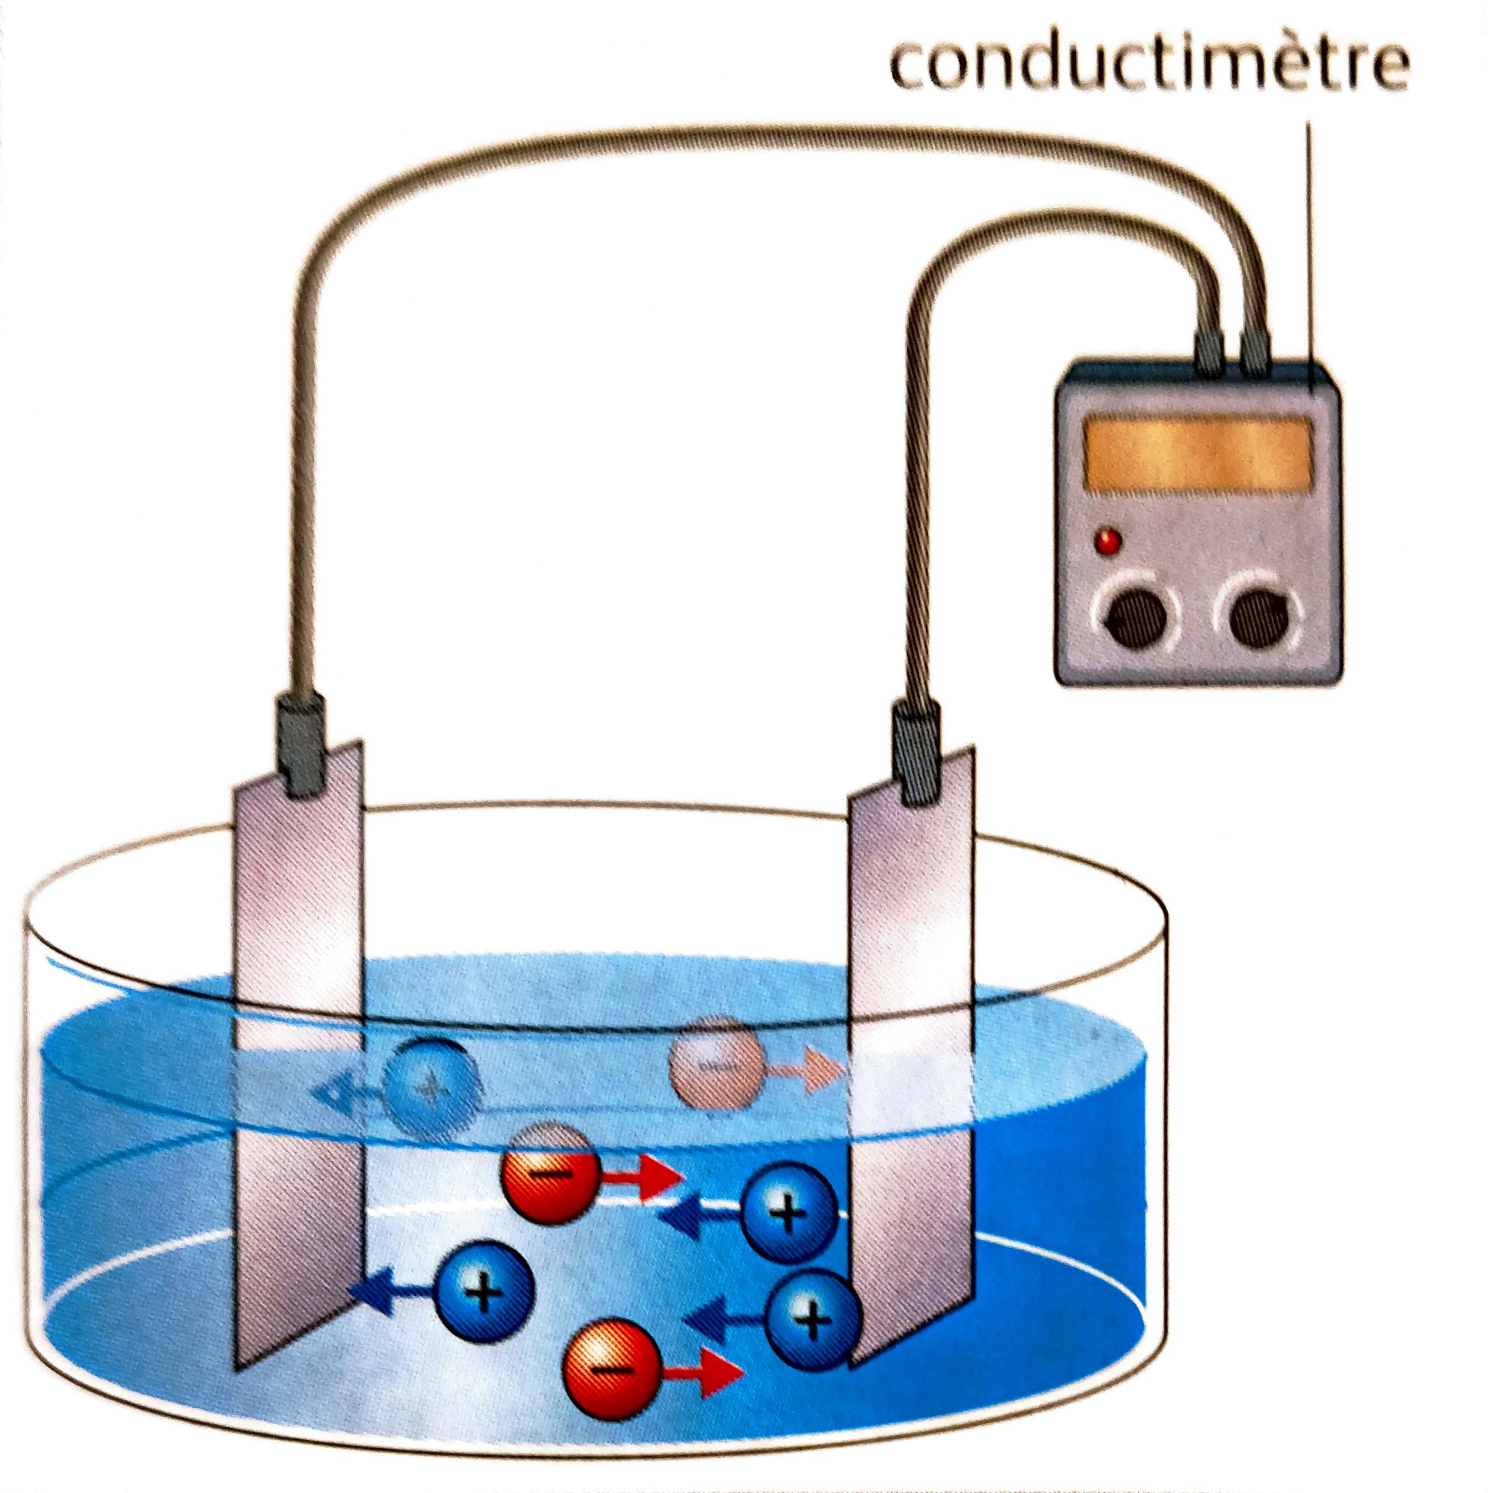
Principe du conductimètre
Passage d’un courant : existence d’une résistance
Ions positifs : Na⁺
Ions négatifs : Cl⁻

Slide 5
Dosage par étalonnage
Type de dosage | Étalonnage
Méthode | Non destructrice
Suivi | Spectrophotométrique, conductimétrique
Avantages | Facile d’obtenir une concentration une fois l’étalonnage terminé
Inconvénients | Étalonnage long à réaliser

Slide 6
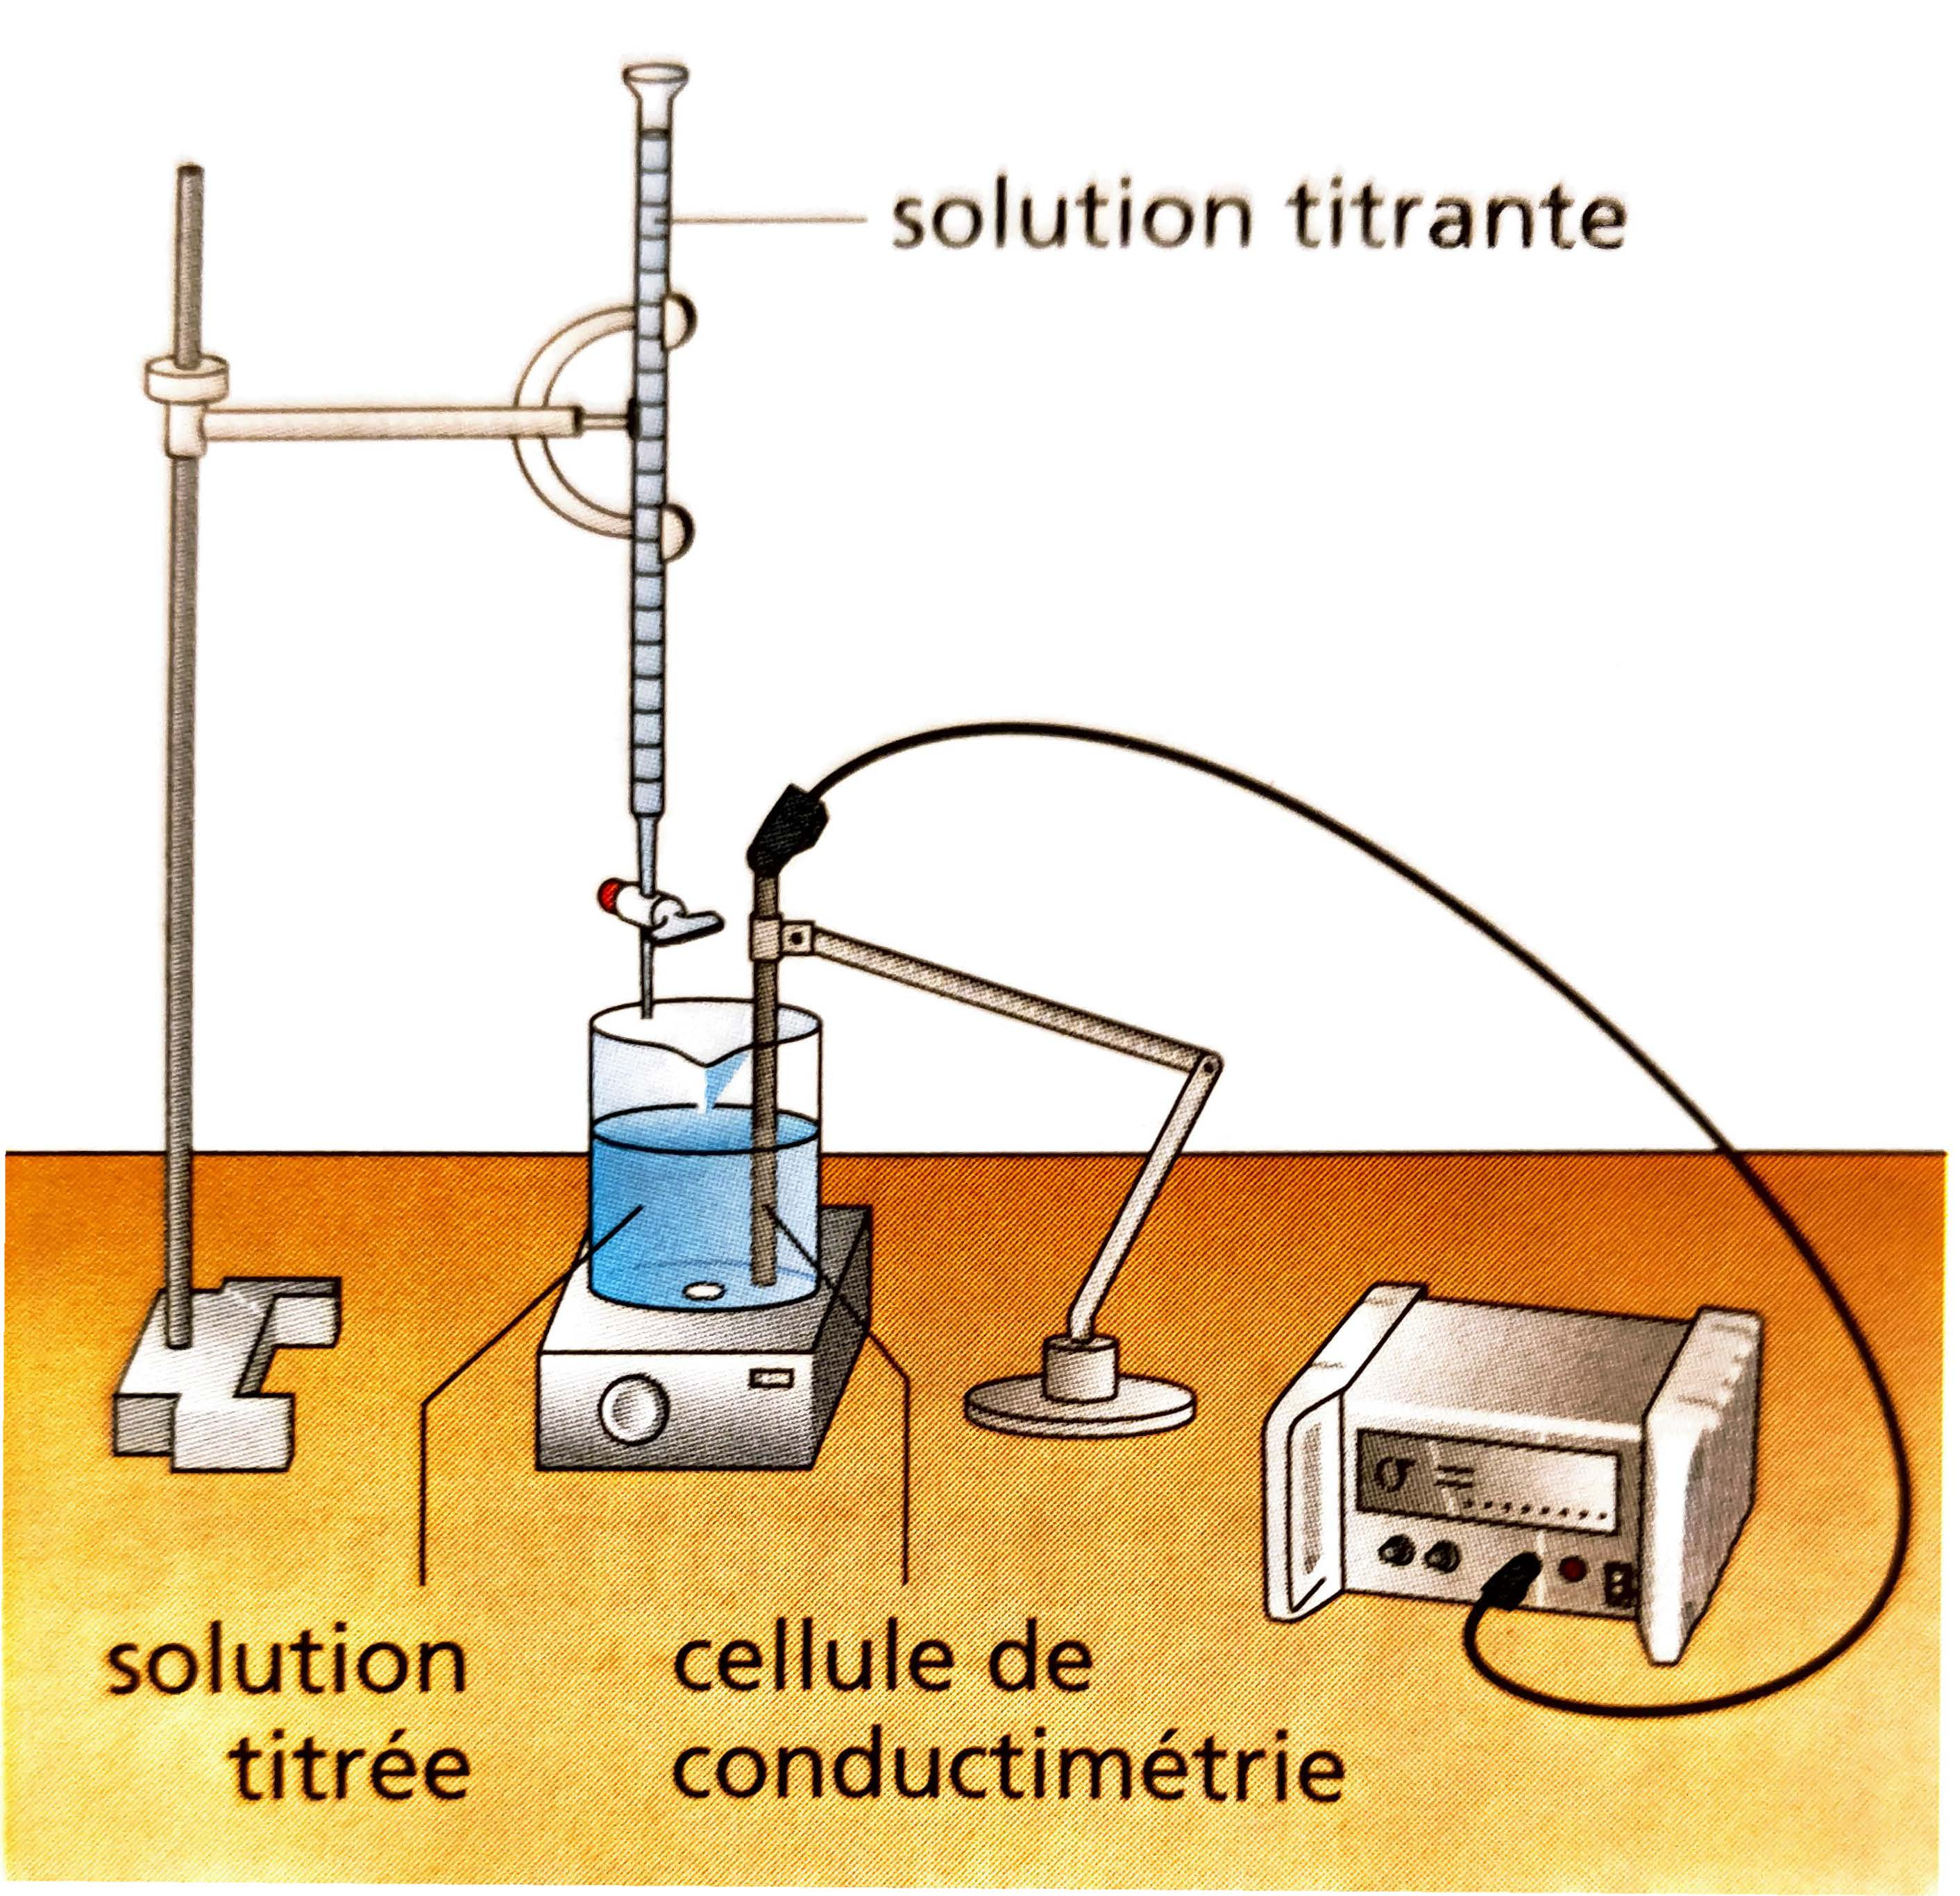
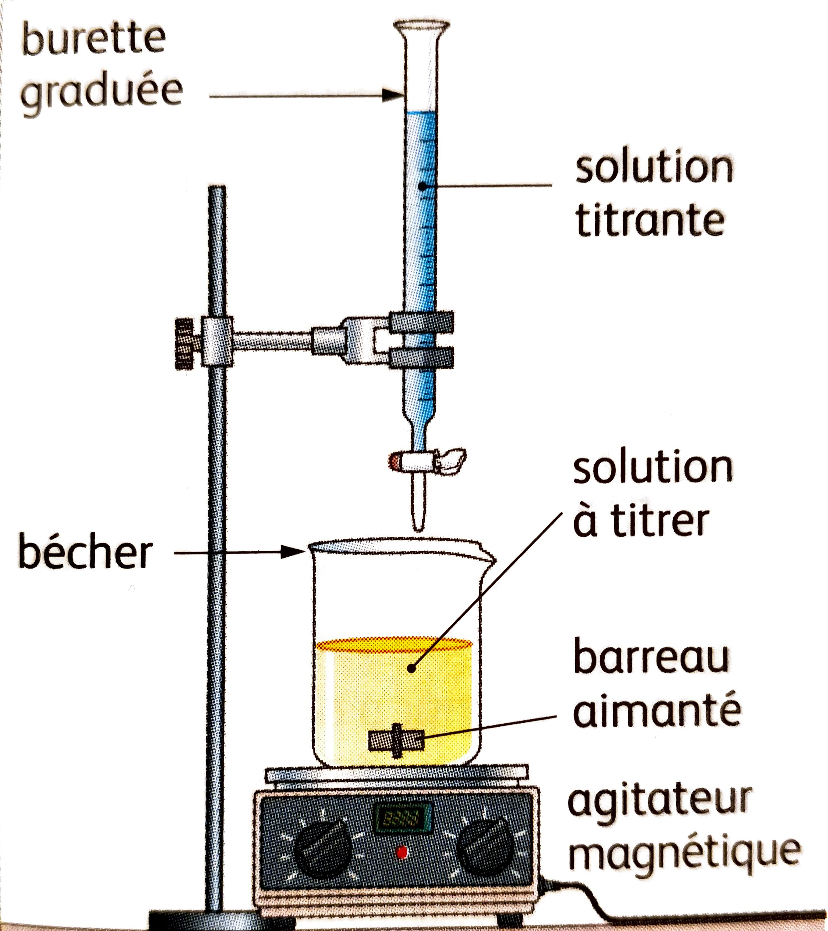
Dispositif de titrage
Dispositif général
Dispositif pour conductimétrie

Slide 7
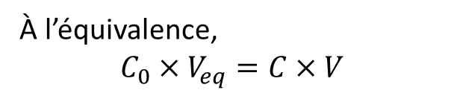
Dosage de NaCl dans un sérum physiologique
Nitrate d’argent AgNO₃
C = 0,1 mol/L
$${Ag}^{+} \left(aq\right)+{Cl}^{−} \left(aq\right)=AgCl \left(s\right)$$
À l’équivalence,
$$C_{0}×V_{eq}=C×V$$
Solution de NaCl
C = ??

Slide 8
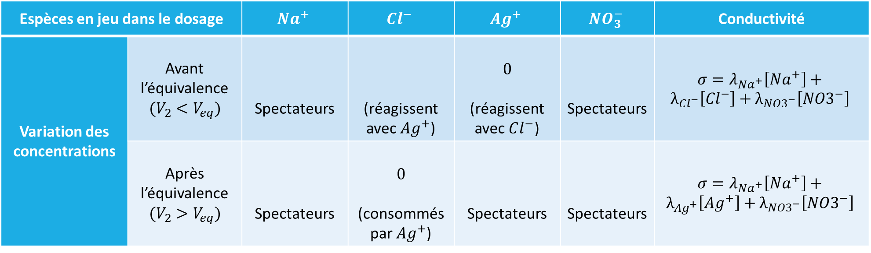
Dosage de NaCl dans un sérum physiologique
Espèces en jeu dans le dosage |  | $$Na^{+}$$ | $$Cl^{−}$$ | $$Ag^{+}$$ | $$NO_{3}^{−}$$ | Conductivité
Variation des concentrations | Avant l’équivalence $$(V_{2}<V_{eq})$$ | Spectateurs | (réagissent avec $Ag^{+}$) | $$0$$ (réagissent avec$Cl^{−}$) | Spectateurs | $$σ=λ_{Na^{+}}\left[Na^{+}\right]+$$ $$λ_{{Cl}^{−}}\left[{Cl}^{−}\right]+λ_{{NO3}^{−}}\left[{NO3}^{−}\right]$$
 | Après l’équivalence $$(V_{2}>V_{eq})$$ | Spectateurs | $$0$$ (consommés par $Ag^{+}$) | Spectateurs | Spectateurs | $$σ=λ_{Na^{+}}\left[Na^{+}\right]+$$ $$λ_{Ag^{+}}\left[Ag^{+}\right]+λ_{{NO3}^{−}}\left[{NO3}^{−}\right]$$

Slide 9
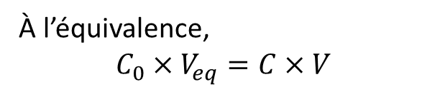
Dosage de la soude dans le Destop
Solution d’ions H⁺
C = 0,1 mol/L
$${H_{3}O}^{+} \left(aq\right)+{HO}^{−} \left(aq\right)=2 H_{2}O \left(l\right)$$
À l’équivalence,
$$C_{0}×V_{eq}=C×V$$
Solution de Destop : ions HO⁻
Indicateur coloré : BBT
C = ??

Slide 10
Dosage par étalonnage ou par titrage ?
Type de dosage | Étalonnage | Titrage
Méthode | Non destructrice | Destructrice
Suivi | Spectrophotométrique, conductimétrique | Conductimétrie, pH-métrie, colorimétrie
Avantages | Facile d’obtenir une concentration une fois l’étalonnage terminé | Rapide à réaliser
Inconvénients | Étalonnage long à réaliser | Destructeur : on doit refaire un dosage pour chaque solution

